Slide 1
任务一：老年人生活环境照护

Slide 2
目录
01
老年人可能遇到的危险
02
生活环境照护的原则
CONTENTS
03
适老改造方案
04
创造适宜的生活环境
05
照护员在操作中应关心爱护老年人

Slide 3
老年人可能遇到的危险
01

Slide 4
跌倒风险
家居环境隐患
身体机能下降
药物副作用
老年人家中地面湿滑、杂物堆放、照明不足等都可能增加跌倒风险。
随着年龄增长，老年人的平衡能力、视力和反应速度下降，容易导致跌倒。
某些药物可能导致老年人头晕或嗜睡，增加在家中或户外跌倒的几率。

Slide 5
家居安全问题
滑倒和跌倒
家具布局不当
老年人在家中容易因地面湿滑或地毯不平整而滑倒，跌倒后可能导致骨折等严重后果。
家具摆放不合理可能导致老年人在家中行动不便，增加碰撞和跌倒的风险。

Slide 6
生活环境照护的原则
02

Slide 7
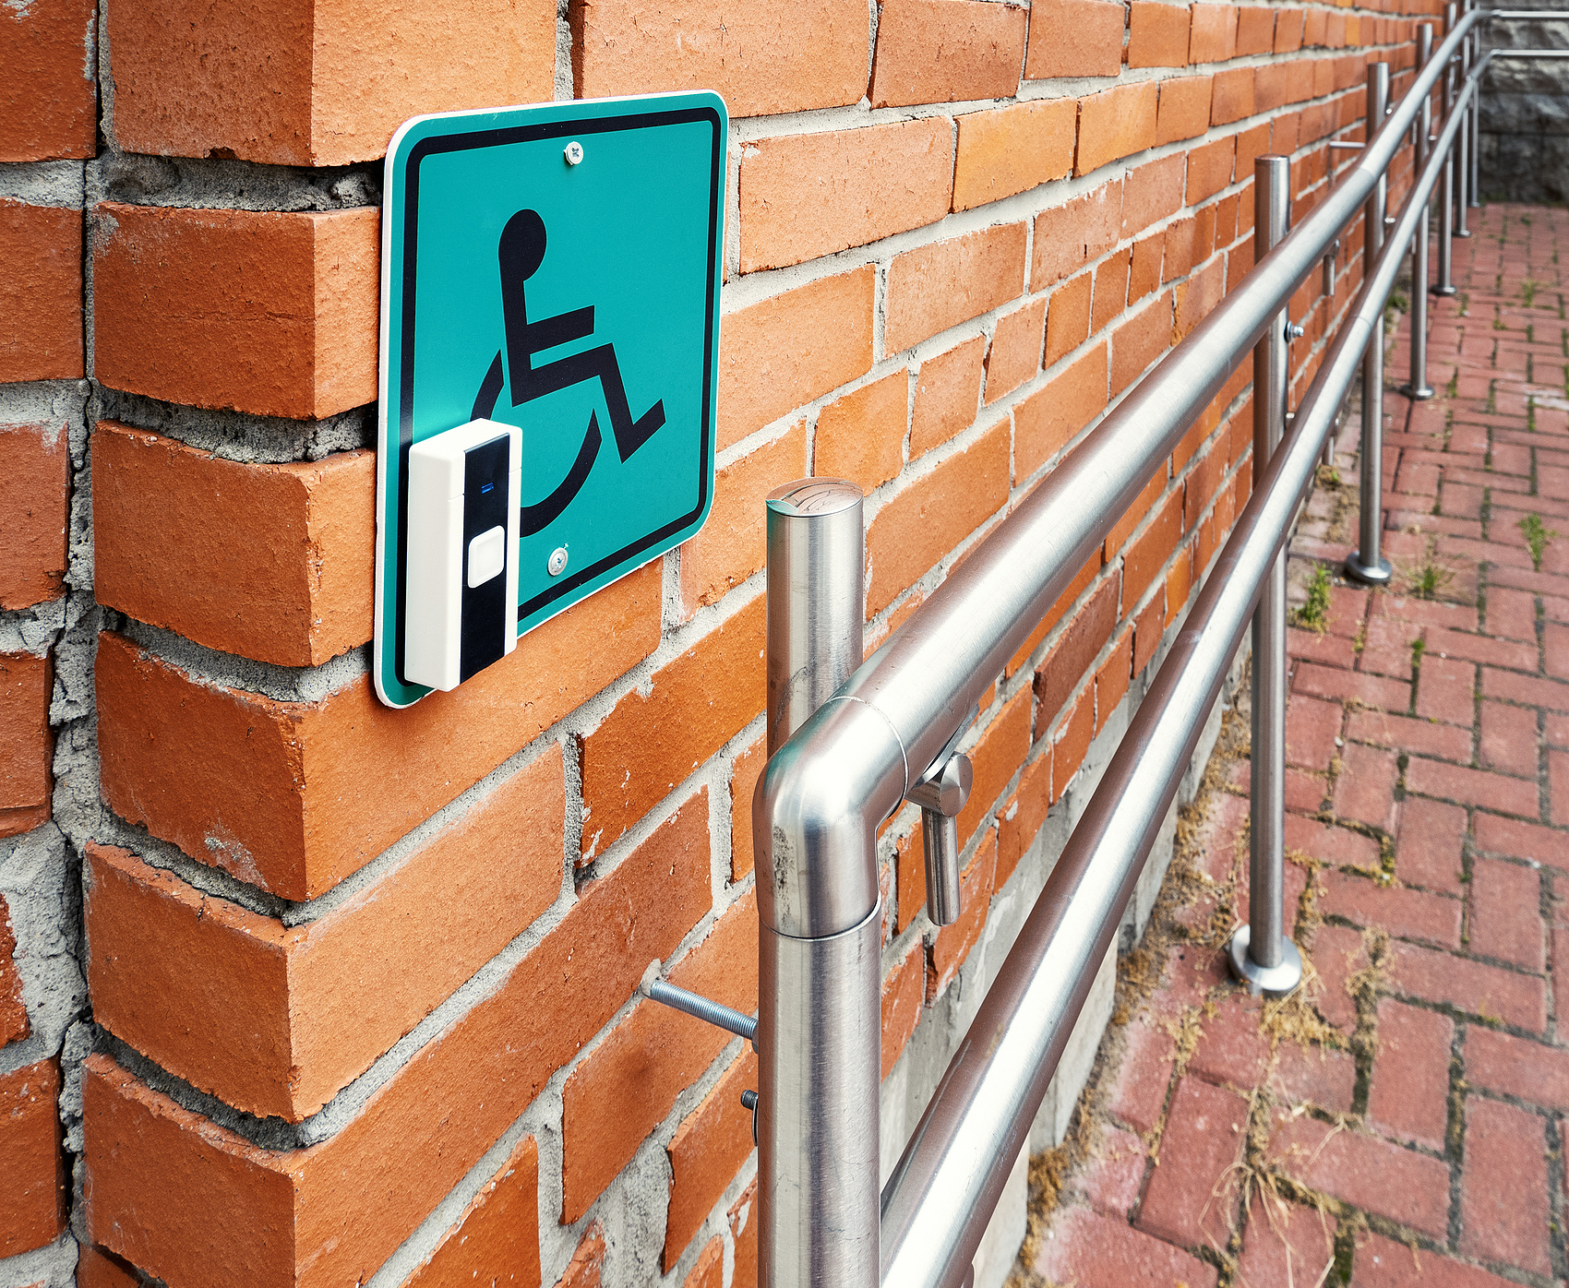
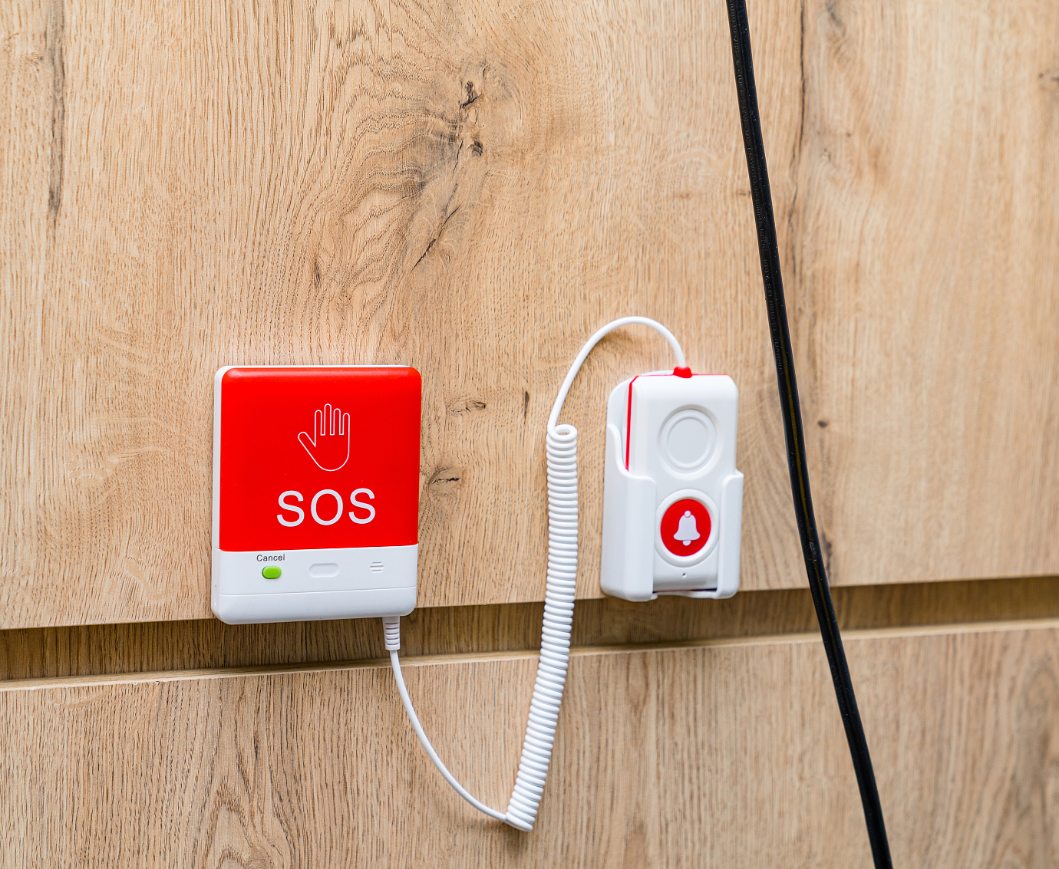
安全性
紧急呼叫系统
安装紧急呼叫按钮或系统，让老年人在紧急情况下能快速求助。
无障碍设计
照明与标识
确保老年人居住环境无门槛、扶手和防滑地面，减少跌倒风险。
提供充足的夜间照明和清晰的标识，帮助老年人识别方向，避免迷路。

Slide 8
灵活性
适应老年人需求变化
设计照护环境时需考虑老年人身体和心理变化，提供可调节的设施，如可调节高度的床和椅子。
提供个性化照护选项
根据老年人的个人喜好和生活习惯，提供定制化的照护服务，如选择性饮食和活动安排。

Slide 9
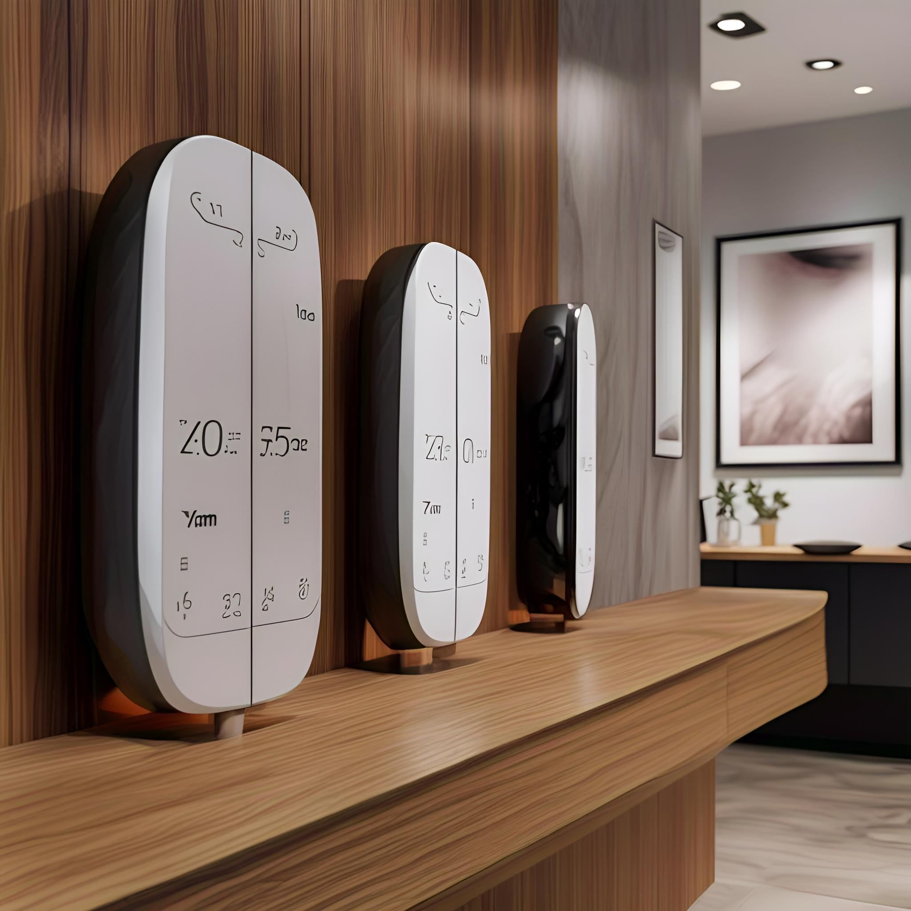
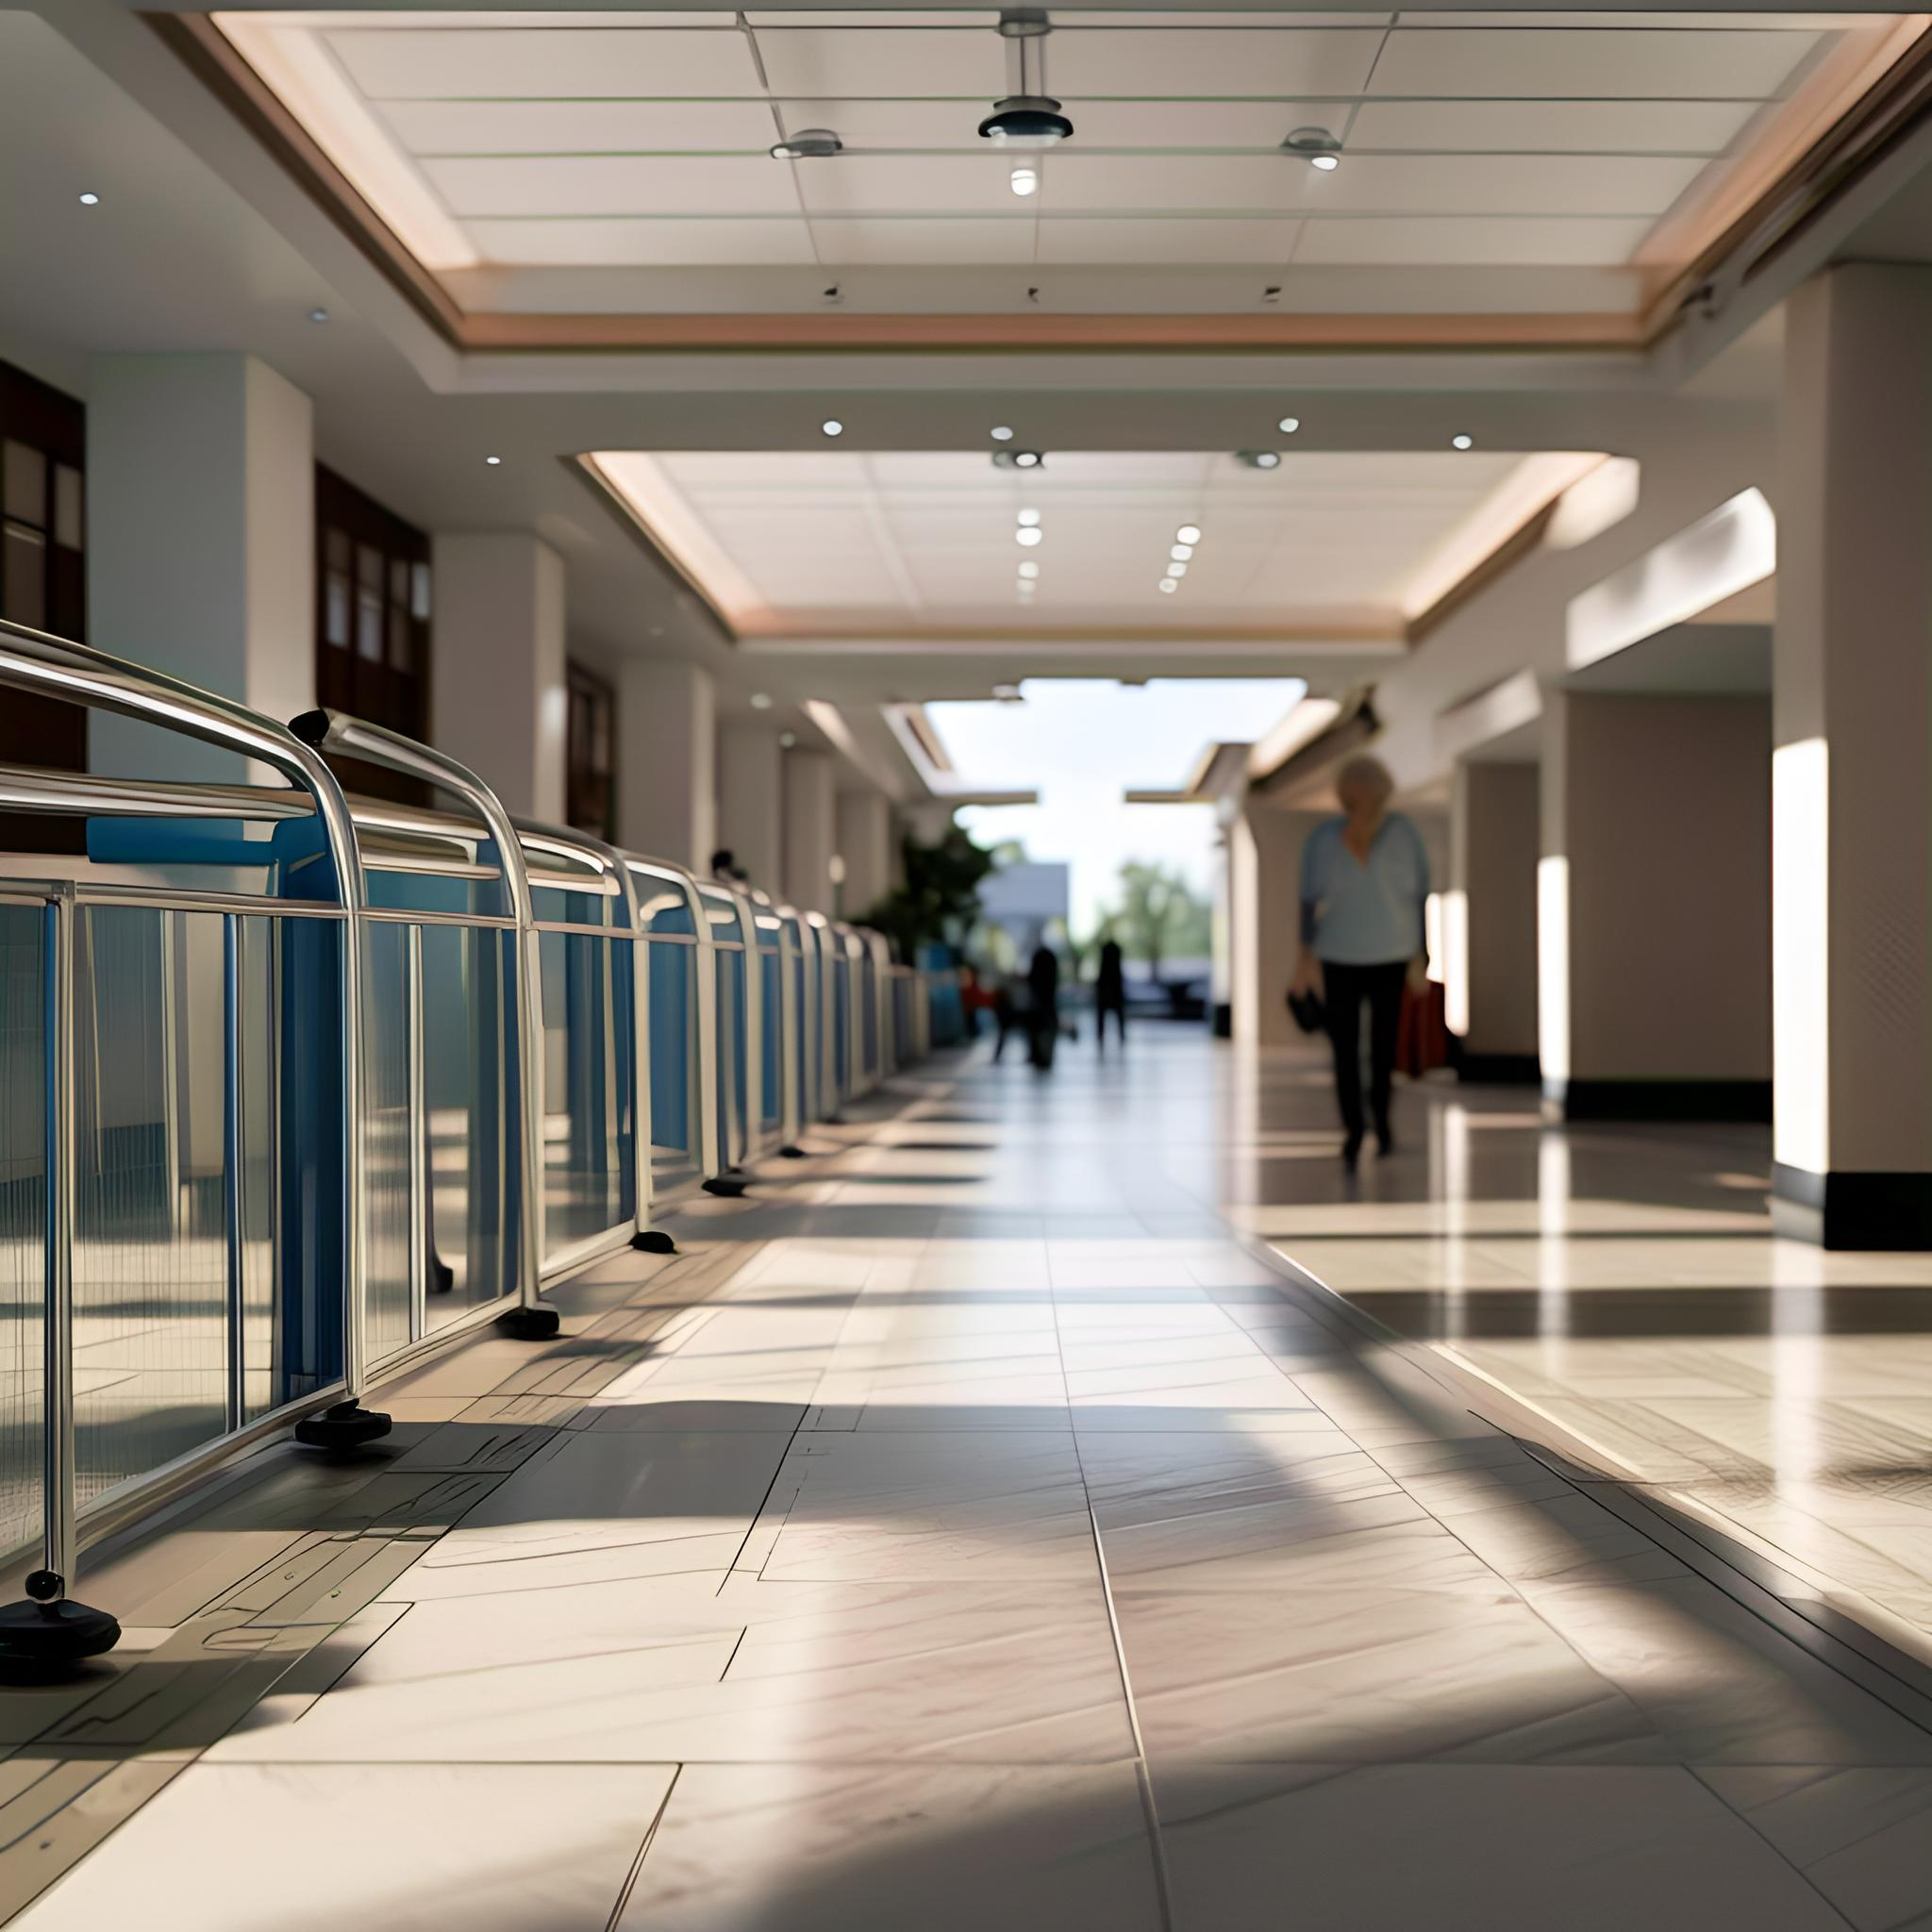
舒适性
适宜的温度和湿度
无障碍设计
老年人对环境温度和湿度较为敏感，保持适宜的室内温湿度是确保舒适性的关键。
采用无障碍设计，如防滑地面、扶手和宽敞的通道，帮助老年人安全、自在地活动。
适宜的照明
安静的居住环境
提供充足的照明，避免眩光，同时考虑老年人视力下降，使用柔和的灯光减少视觉压力。
减少噪音干扰，为老年人创造一个安静的居住环境，有助于他们更好地休息和恢复精力。

Slide 10
安静性
减少噪音干扰
营造宁静氛围
在老年人居住区域设置隔音材料，限制噪音源，如避免靠近交通繁忙的街道。
通过使用柔和的色彩、摆放绿植和静音设备，为老年人提供一个宁静的生活环境。

Slide 11
整洁性
适宜的居住空间
定期清洁维护
合理布局家具
色彩与照明
确保老年人的居住空间宽敞、通风良好，减少杂物堆放，预防跌倒等意外。
定期对老年人的生活环境进行清洁和维护，保持卫生，预防细菌和疾病的传播。
家具布局要考虑到老年人的行动便利，避免尖锐边角，确保空间的整洁与安全。
使用温馨的色彩和充足的照明，创造一个舒适、整洁的居住环境，提升老年人的生活质量。

Slide 12
适老改造方案
03

Slide 13
地面防滑改造
选择合适的防滑材料
安装扶手和抓杆
改善照明设施
在浴室和厨房等易湿滑区域，使用防滑瓷砖或橡胶垫，减少老年人跌倒风险。
在走廊、楼梯和卫生间安装稳固的扶手和抓杆，帮助老年人保持平衡，安全行走。
确保走廊、楼梯和卫生间等区域有充足的照明，避免老年人因视线不清而滑倒。

Slide 14
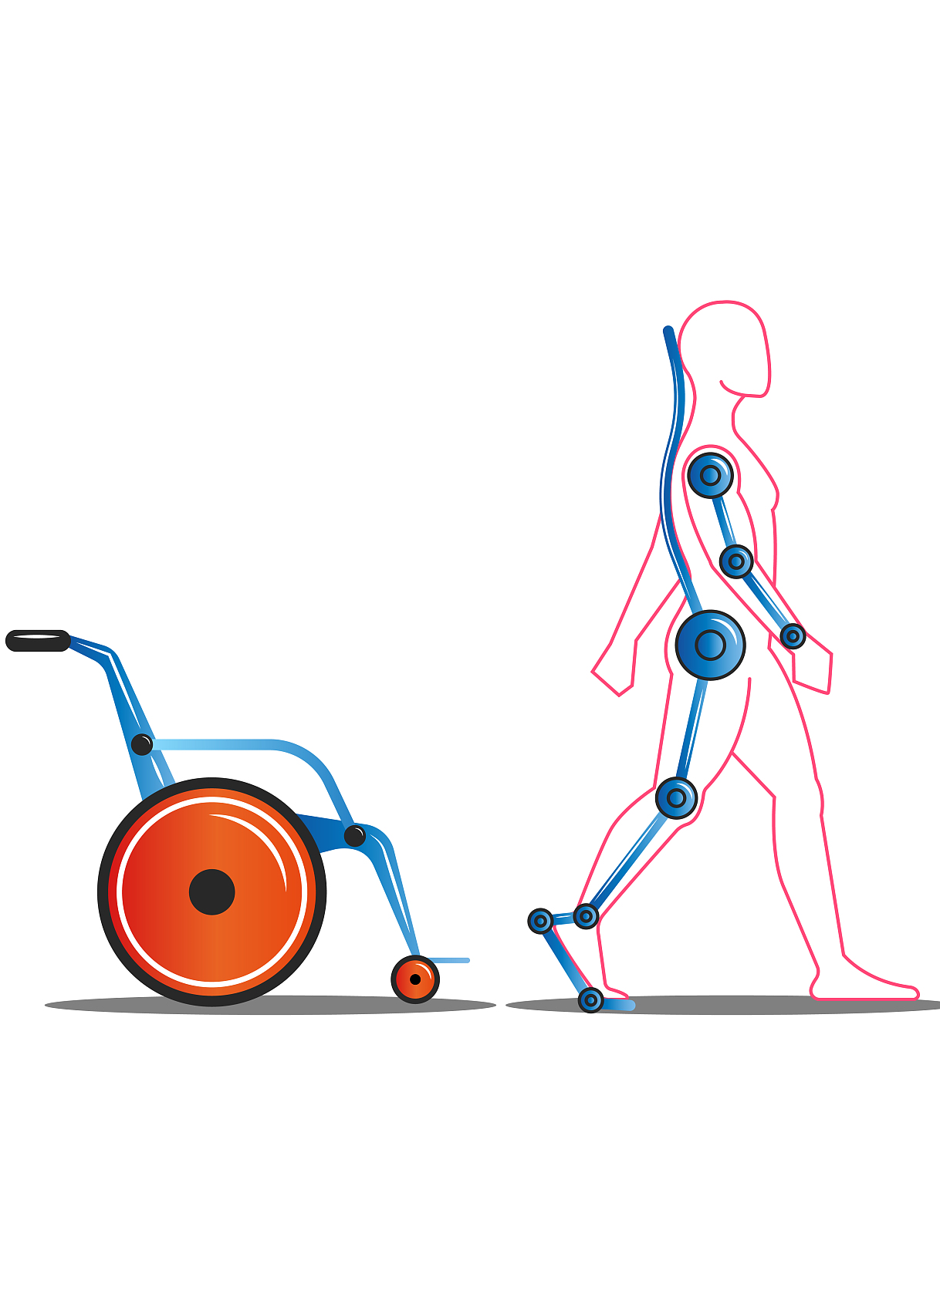
过道无障碍设计
宽敞的通道宽度
防滑地面材料
确保过道至少有1.2米宽，方便轮椅和助行器的顺畅通行。
选择防滑的地面材料，减少老年人跌倒的风险，提高行走的安全性。
适当的照明设施
扶手和抓杆的设置
安装足够的照明设备，确保过道在夜间或光线不足时也能清晰可见。
在过道两侧安装扶手和抓杆，帮助老年人稳定身体，便于行走和站立。

Slide 15
照明与色彩调整
优化照明设计
采用柔和且无眩光的照明设备，确保老年人在家中活动时视觉舒适，减少跌倒风险。
色彩搭配建议
使用温馨、明亮的色彩搭配，创造一个温馨舒适的居住环境，有助于提升老年人的心情和生活质量。

Slide 16
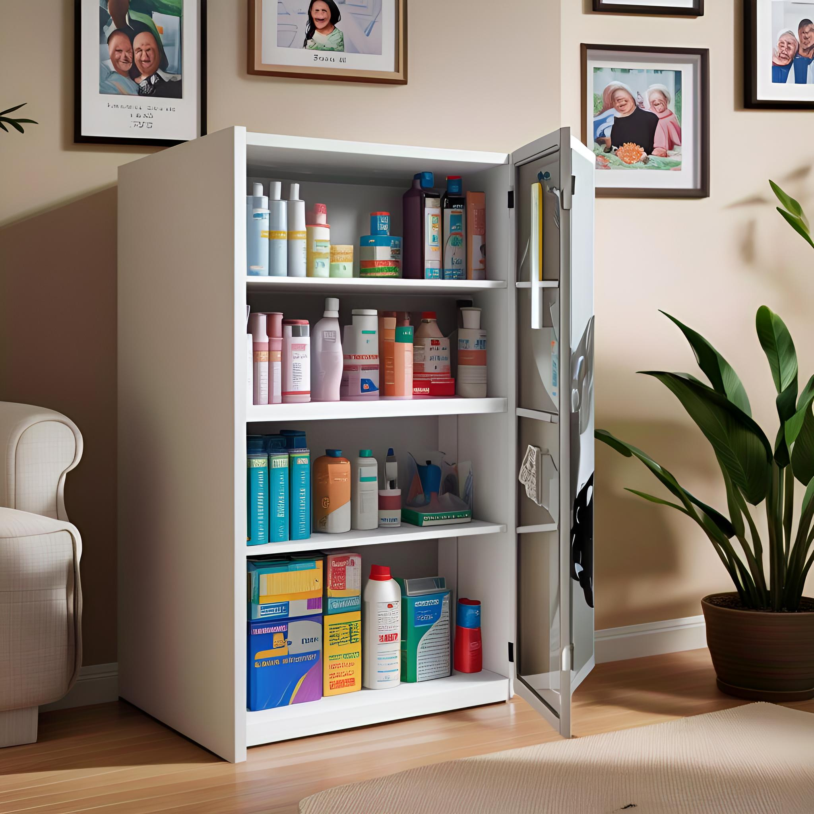
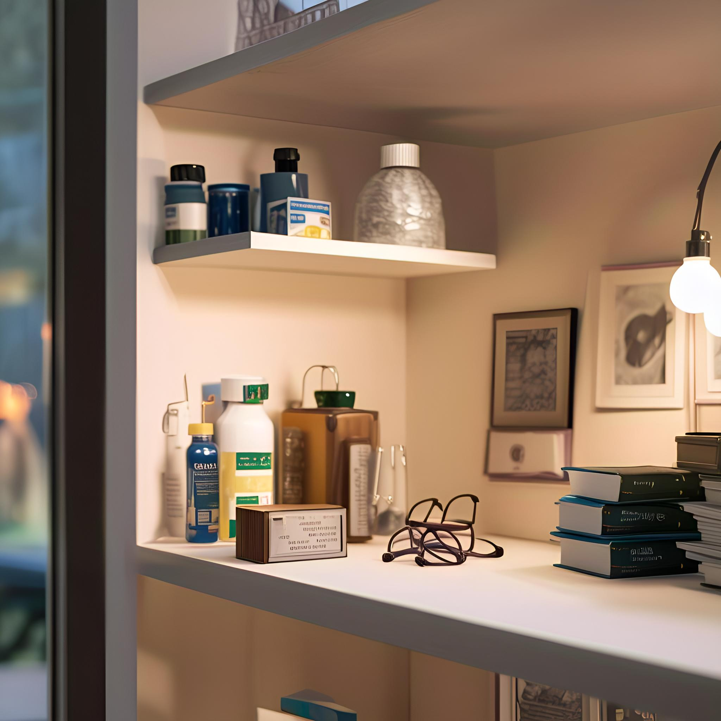
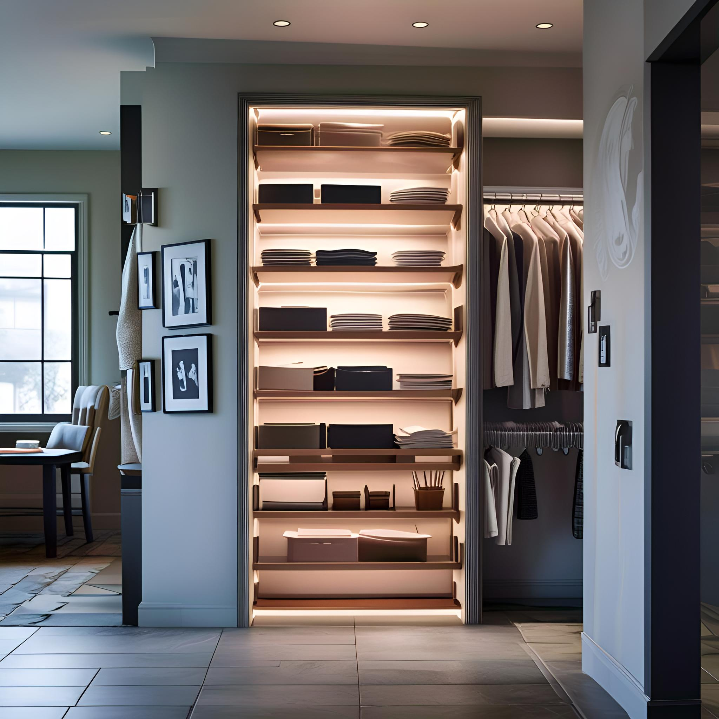
储物空间优化
低矮储物柜设计
为方便老年人取物，设计低矮的储物柜，减少弯腰和攀爬的需要。
开放式储物架
开放式储物架易于老年人识别和拿取物品，同时保持空间的通透感。
多功能储物解决方案
采用多功能储物解决方案，如带照明的储物空间，确保老年人夜间取物安全。

Slide 17
创造适宜的生活环境
04

Slide 18
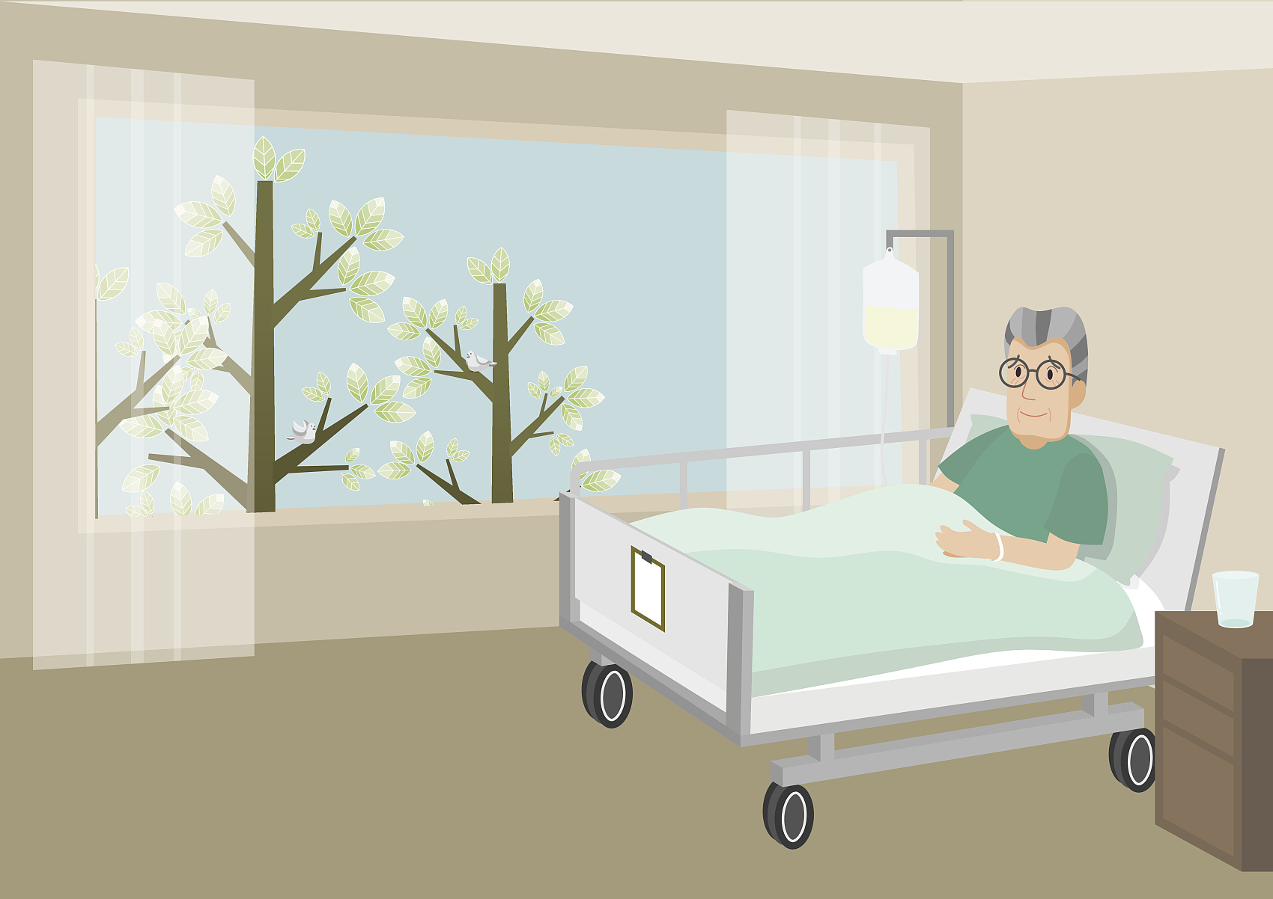
物理环境优化
改善照明条件
老年人视力下降，应增加室内照明，使用无频闪的LED灯具，确保光线柔和且充足。
优化居住空间布局
重新设计家具摆放，确保通道宽敞，避免尖锐边角，使用防滑材料减少跌倒风险。

Slide 19
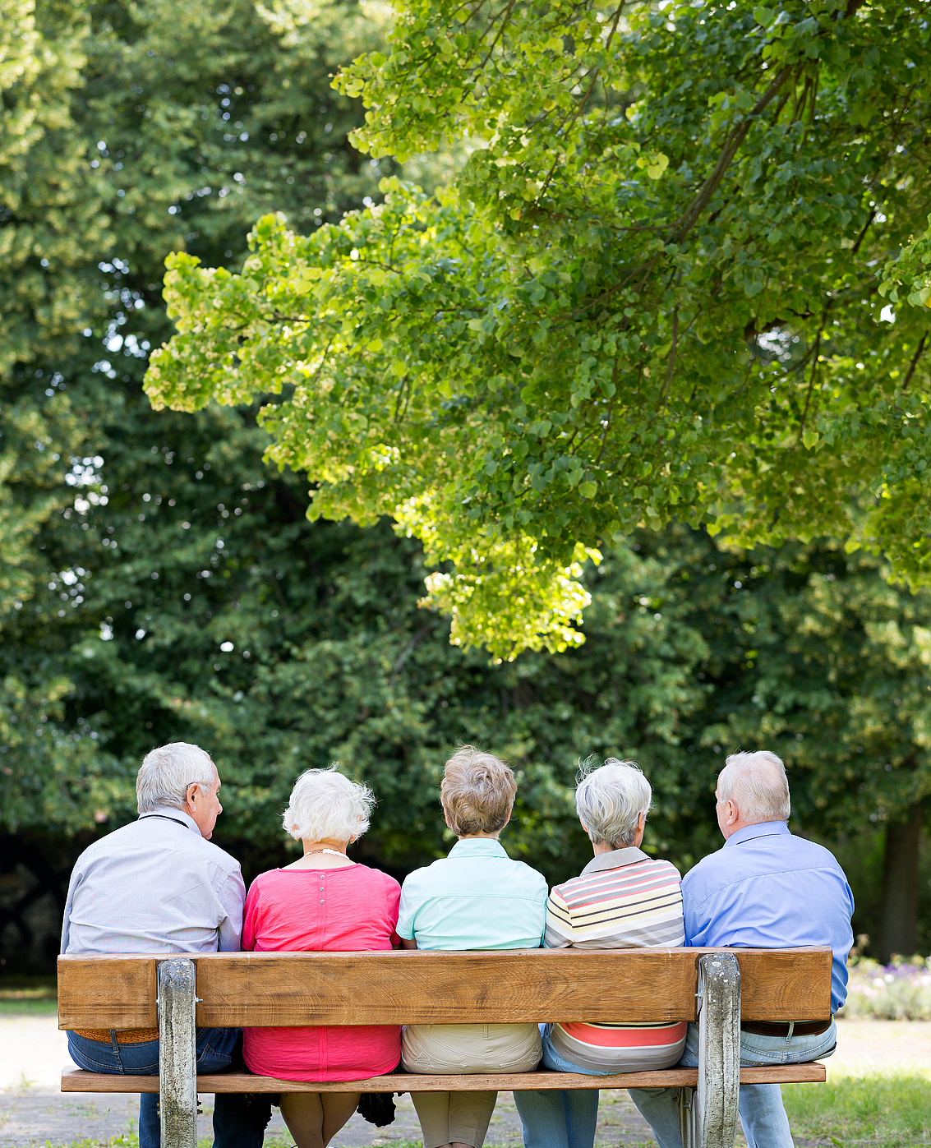
社会环境和谐
社区支持服务
交通便利性
社区提供日间照料、家政服务等，帮助老年人解决生活难题，增强他们的社会参与感。
改善交通设施，设置老年人优先座位，确保老年人出行安全便捷，促进其社会活动参与。
公共设施适老化
文化娱乐活动
公共设施如公园、图书馆等增设无障碍设施，提供适合老年人使用的健身器材和阅读空间。
组织适合老年人的文艺演出、书画展览等活动，丰富老年人的精神文化生活，增进社会和谐。

Slide 20
生活便利性提升
无障碍设施
智能家电使用
紧急呼叫系统
安装扶手、坡道和电梯，确保老年人在家中和公共区域行动自如。
引入语音控制、自动感应等智能家电，简化老年人的日常操作。
设置紧急呼叫按钮或穿戴设备，以便老年人在紧急情况下快速求助。

Slide 21
心理健康关怀
01
02
03
04
提供社交活动
心理咨询服务
认知功能训练
情绪表达与倾听
组织老年人参与社区活动，如书画、舞蹈等，促进其社交互动，减少孤独感。
设立心理咨询服务，为老年人提供情绪支持和心理疏导，帮助他们应对生活压力。
开展记忆力、注意力等认知功能训练，延缓老年痴呆等认知障碍的发生。
鼓励老年人表达自己的情绪，提供倾听和理解，帮助他们更好地适应环境变化。

Slide 22
照护员在操作中应关心爱护老年人
05

Slide 23
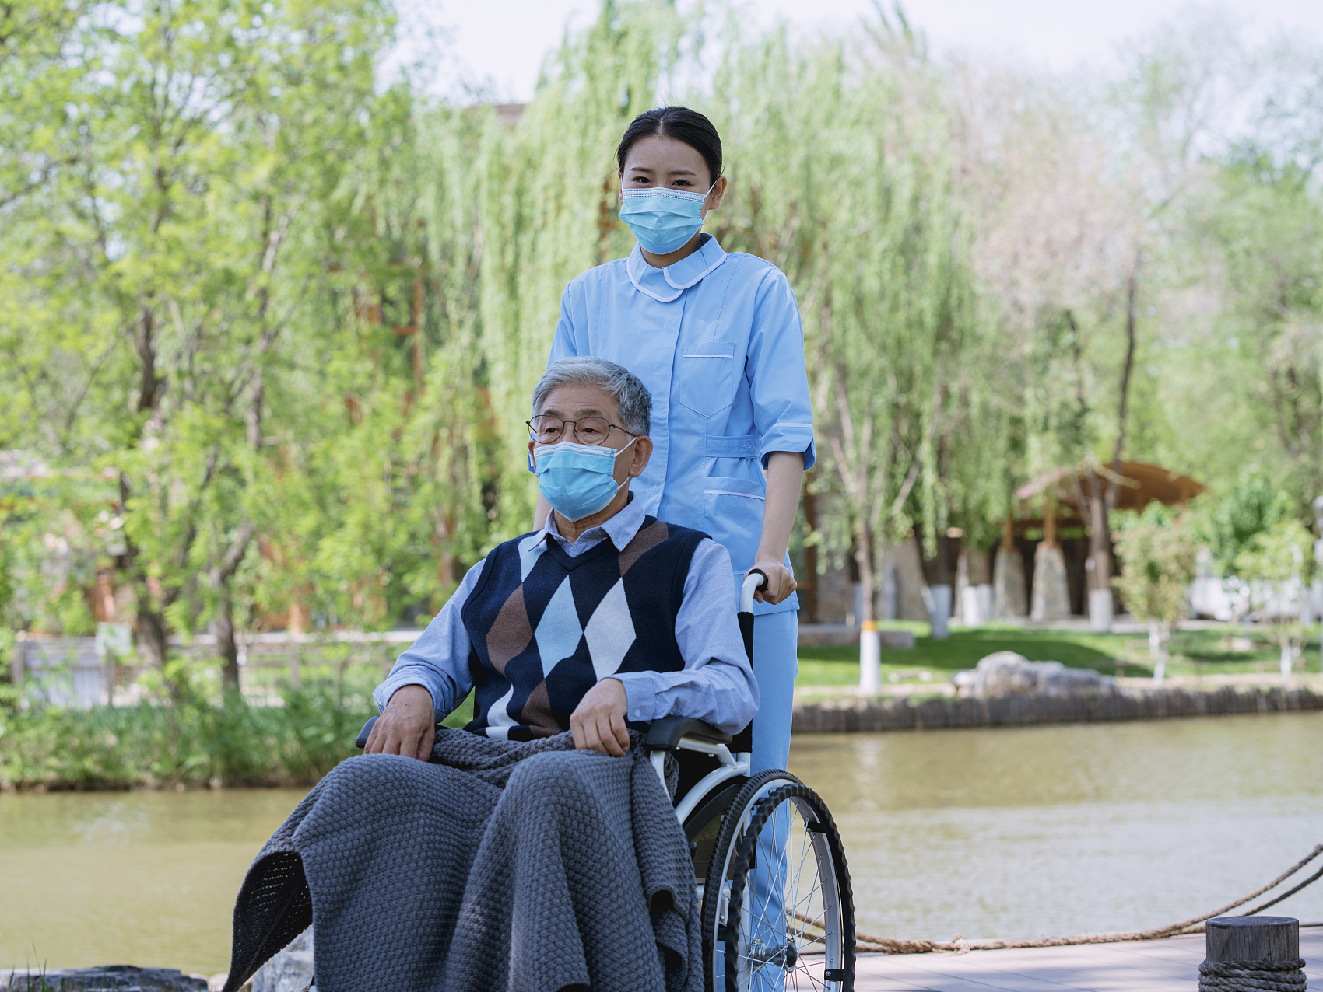
尊重与耐心
倾听老年人的需求
维护老年人的尊严
提供情感支持
照护员应耐心倾听老年人的需求和意见，确保提供个性化的关怀服务。
在日常照护中，照护员应尊重老年人的个人隐私和选择，维护他们的自尊心。
照护员应通过耐心的交流和陪伴，为老年人提供情感上的支持和安慰。

Slide 24
心理支持与交流
01
02
03
04
倾听与理解
鼓励与肯定
社交活动组织
情绪管理指导
照护员应耐心倾听老年人的心声，理解他们的需求和感受，提供情感上的支持。
通过正面的鼓励和肯定，增强老年人的自信心，帮助他们积极面对生活中的挑战。
组织适合老年人的社交活动，促进他们之间的交流，减少孤独感，增进心理健康。
提供情绪管理的指导和建议，帮助老年人学会自我调节，保持良好的心理状态。

Slide 25
谢谢
THE END

